Slide 1


Slide 2
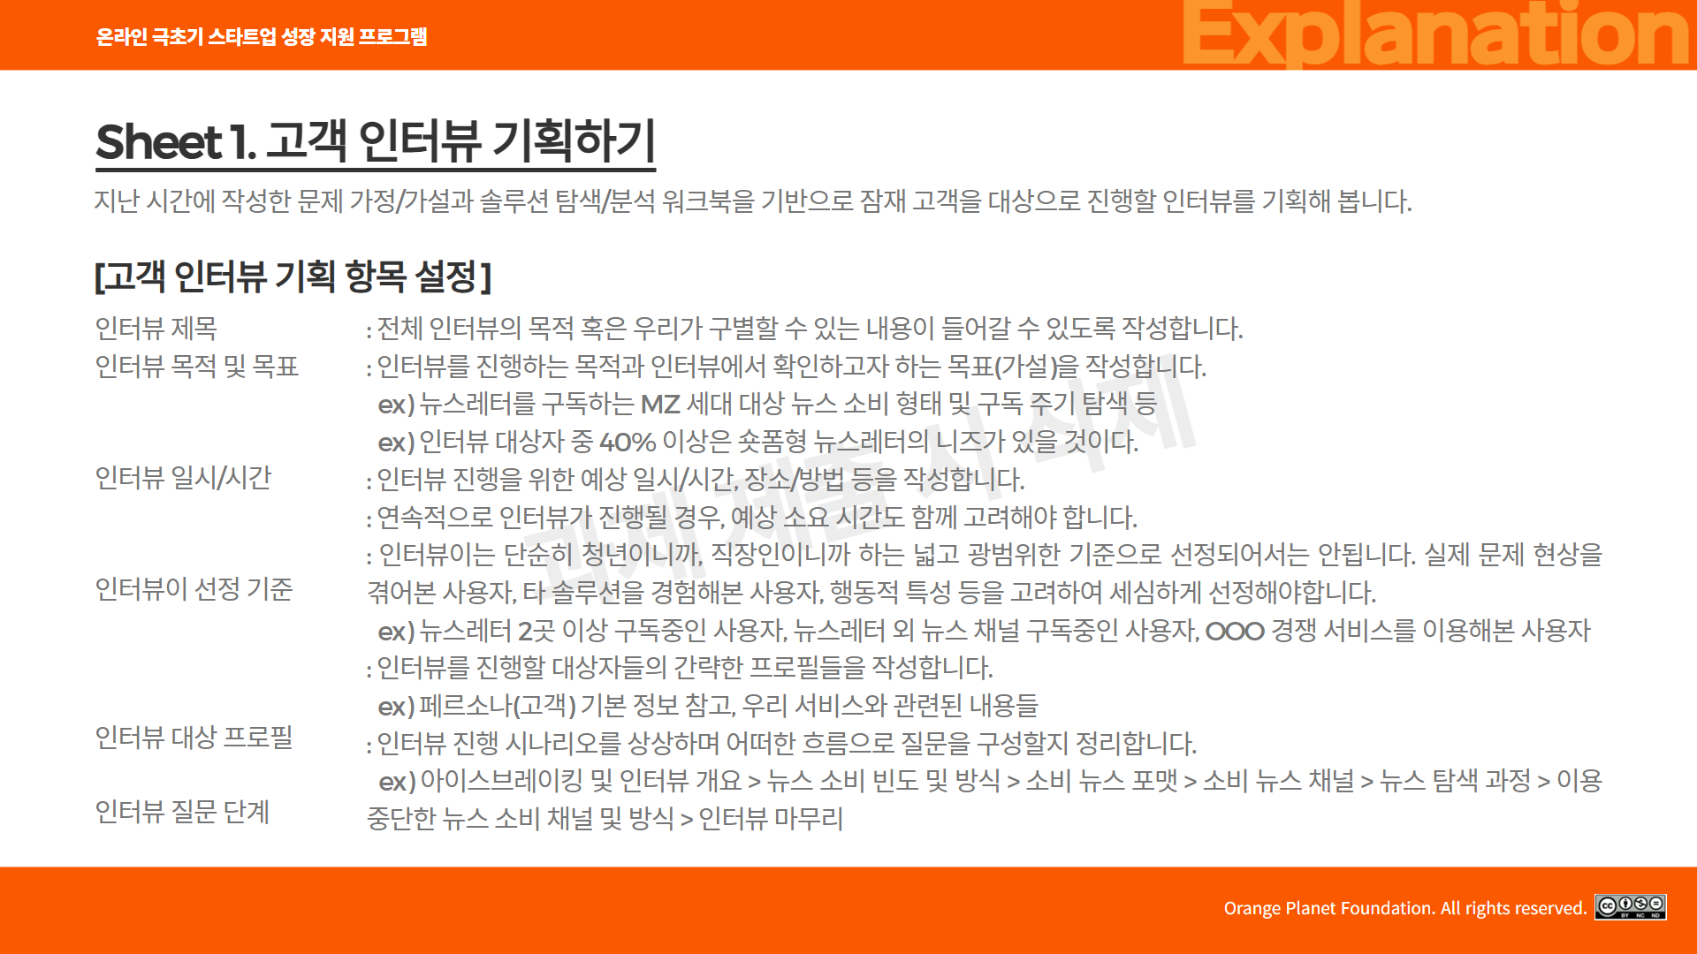

Slide 3
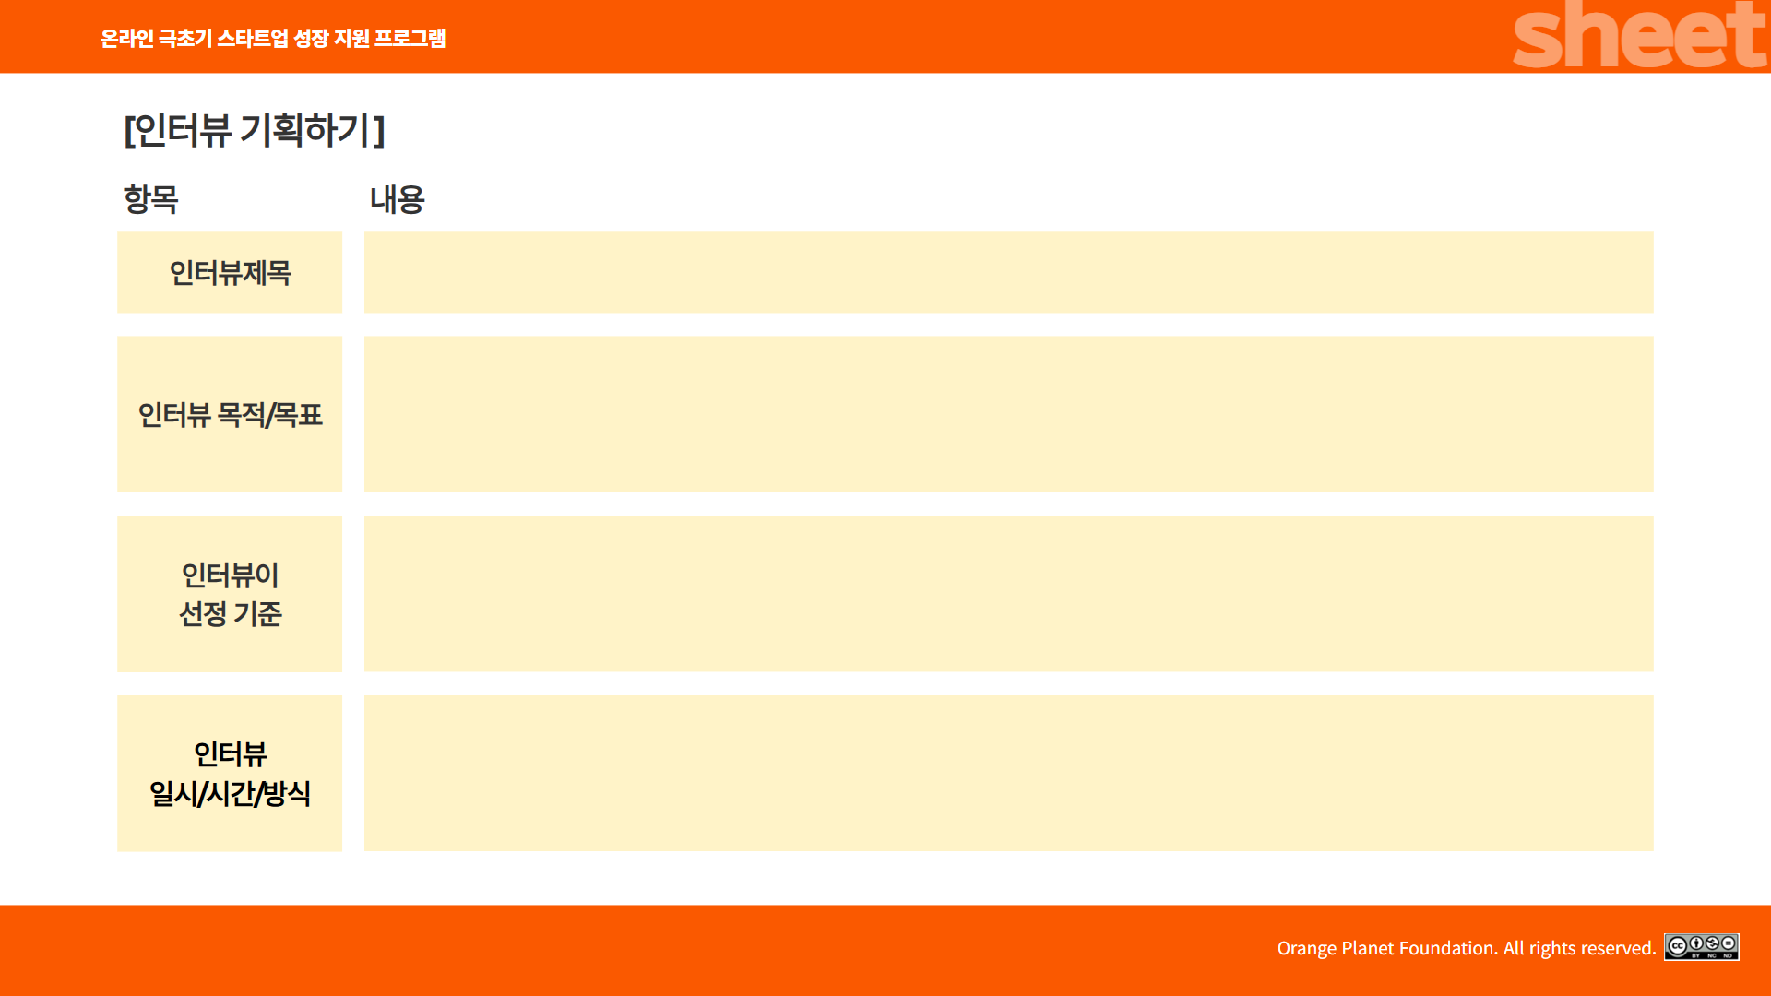
만성질환을 보유한 중년 남성의 식습관 이해를 위한 인터뷰
만성질환을 겪고 있는 중년 남성의 일상 식습관, 식이 선택 기준, 식사 준비 방식, 식이 관련 불편함 및 니즈를 파악하여
맞춤형 식단 관리 서비스 개발에 필요한 기초 데잍터를 수집하고자 함.
연령기준 만 40세이상 65세 이하의 중년 남성
질환보유 및 자기 식단 관리 경험 보유
1차: 2025년 4월 29일 화요일 오후 3시
2차: 2025년 5월 1일 목요일 오후 7시
오프라인 대면 인터뷰

Slide 4
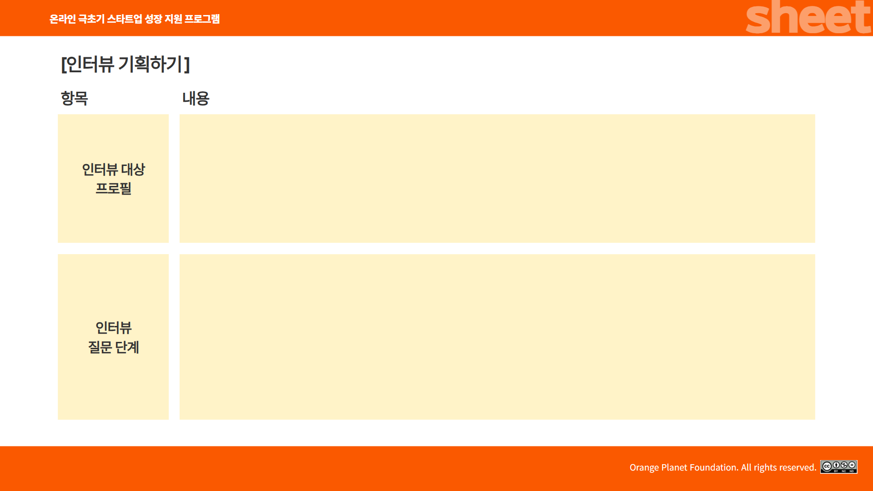
1번
나이: 59세
직업: 스타트업 대표
보유 만성질환: 심부전 (진단 2년차)
식습관 특징: 대부분 사무실에 있으므로 근처 식당 또는 간편식으로 해결
건강관리 행동: 사무실 근처 헬스장 이용(유산소 중심), 가급적 대중교통을 이용함으로 운동량 상승시키려 함.
흡연, 음주, 탄산음료 등 하지 않으려 노력하고 있음
2번
나이: 42세
직업: 대학교 교직원
보유 만성질환: 단백뇨 및 지방간 (진단 5년차)
식습관 특징: 1인 거주 및 학교 근무로 학생식당 중심으로 해결
건강관리 행동: 헬스장 이용, 월 1회 이상 등산 등반 중
흡연은 하나 가급적 음주는 하지 않으려 노력 함
기초 생활 및 건강 인식 | 해당 만성질환을 진단받게 된 계기에 대해 간단하게 말해주세요. 현재 본인의 건강 상태에 대해 어떻게 인식하고 계신가요? 진단 이후 가장 많이 바뀐 생활 습관이 있다면 무엇인가요?
식습관에 대한 이해 | 평소 식사를 어떻게 해결하시나요? (예: 아침, 점심, 저녁의 패턴) 사무실 근처 식당이나 간편식 이용 시, 어떤 기준으로 음식을 고르시나요? 식사 시 염분, 지방, 당분 등을 의식하시나요? 의식하신다면 어떻게 조절하고 계신가요?
심부전 관리와 식이 조절 | 진단 이후, 의료진으로부터 식단에 대한 구체적인 안내를 받은 적이 있으신가요? 그 안내를 실제로 식습관에 적용해보신 적이 있다면, 어떤 점이 가장 어렵거나 불편했나요? 물 섭취나 나트륨 제한 등 식이 지침 중 어려웠던 점이 있으셨나요?
건강관리 습관 | 운동 루틴이나 빈도는 어떻게 되시나요? 평소 생활 속에서 건강을 위해 노력하는 점이 있을까요?
니즈 및 개선점 | 식단 관리에서 가장 답답하거나 고민이 되는 부분이 있다면 어떤 점인가요? 만성질환자를 위한 식단 서비스가 있다면, 어떤 기능이나 정보가 꼭 포함되었으면 좋겠다고 생각하시나요? 매일 식단을 계획하거나 준비하는 데 드는 시간과 노력을 줄여주는 방법이 있다면, 어떤 형태가 가장 현실적일 것 같으신가요? (예: 식단 추천 앱, 정기 밀키트, 건강 간편식 등)

Slide 5
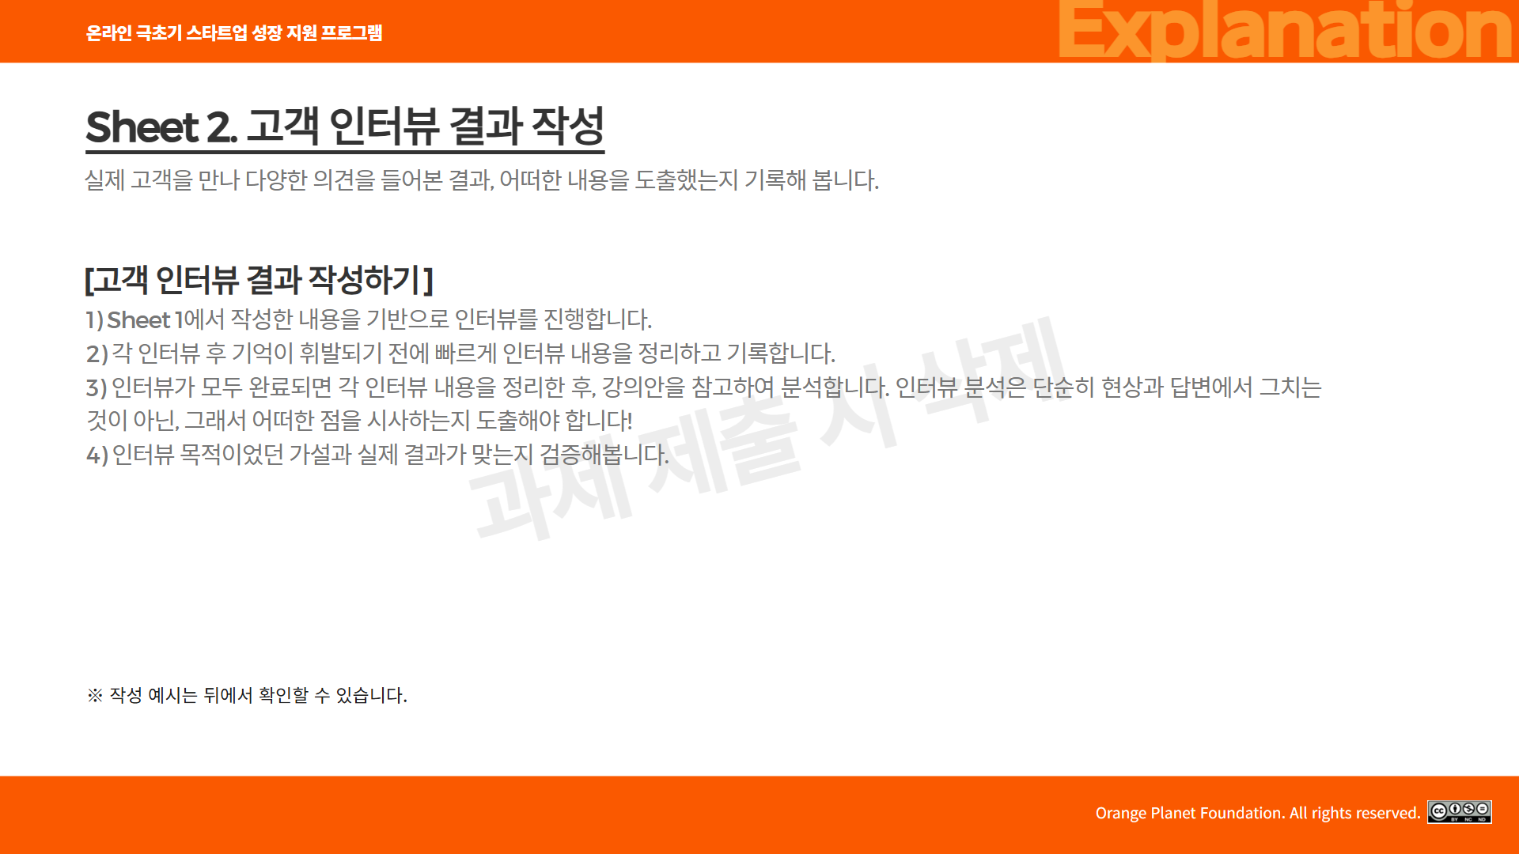

Slide 6
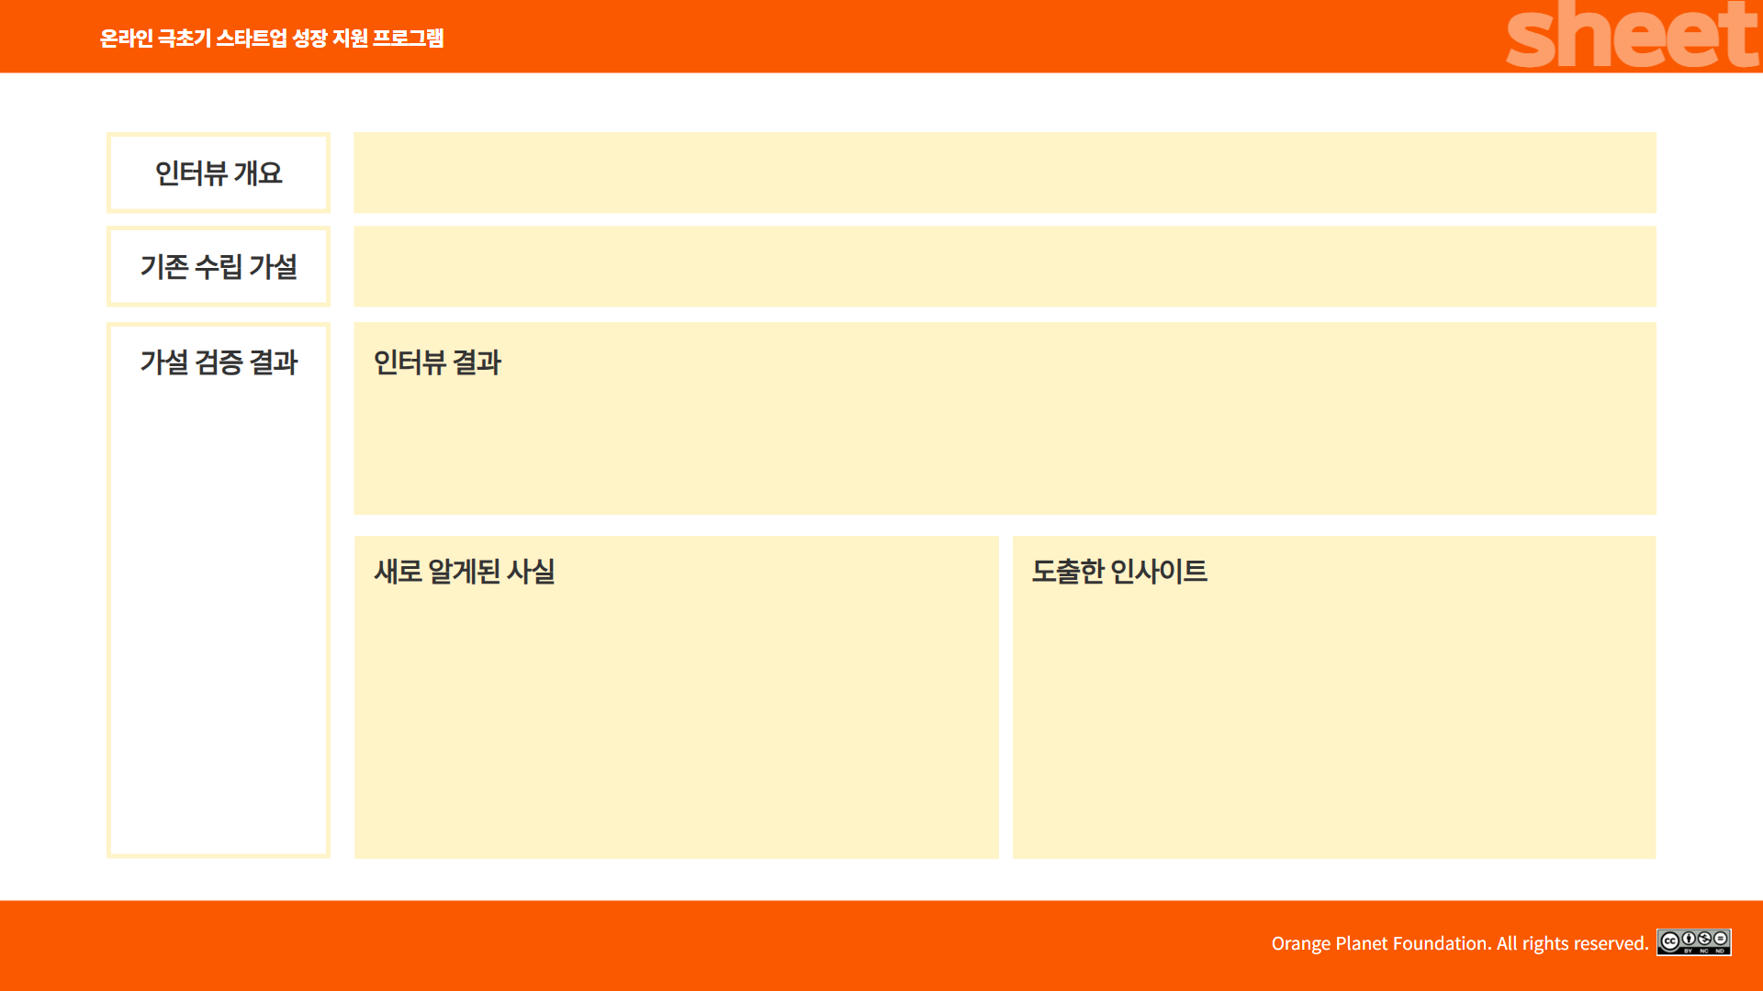
2025년 4월 28일 화요일 오후 3시~4시 오프라인 대면 인터뷰 진행.
만성질환자 60% 이상은 식단관리에 관심은 있지만, 실천 방법을 몰라 어렵다고 느낀다.
식단 관리에 대한 관심: 식이조절이 중요한 건 인식. 그래서 나트륨을 줄이려는 데 얼마나 어떻게 줄러야 하는지 모르겠다. 그래서 식사량을 줄이려고 한다.
실천의 어려움: 인터넷이나 병원에서도 먹으면 좋다고 하는 건 많은데 쉽게 손이 가지 않음. 간단하게 오뚜기 컵밥 하나 먹고 김치도 잘 안 먹으려고 노력한다
도움이 되었던 경험: 병원 갈 때마다 식단에 대해서 듣으니 잘 해야지 하나 일이 바쁘다보니 실천이 되지 않는다.
직장인의 시간 제약과 식당/간편식 중심 식사 패턴은 식단 실천의 가장 큰 장애 요인 중 하나
성분표나 음식 정보는 많지만, 질환자 입장에서 이해하고 적용하기엔 해석 가이드가 부족함
건강관리에 적극적인 태도를 가진 사람조차, 식이 실천에서 혼란을 겪고 있음
1. 실천 중심의 개인화 가이드 부족
단순한 영양 정보가 아니라, “상황별 대처법”이나 “추천/비추천 메뉴 리스트” 형태의 구체적인 가이드를 원함
2. 시간 제약 속 선택 보조의 니즈
바쁜 일상에서 빠르게 판단할 수 있는 간편식품의 건강 정보 큐레이션 또는 선택 도우미 도구가 필요
3. '무엇을 먹지 말아야 한다'보다 '어떤 대안을 선택할 수 있는지'를 알려주는 방식이 효과적임

Slide 7
2025년 5월 1일 목요일 오후 7시~8시 오프라인 대면 인터뷰 진행.
만성질환자 60% 이상은 식단관리에 관심은 있지만, 실천 방법을 몰라 어렵다고 느낀다.
질환 인식: 지방간은 별일 아닌 줄 알았는데, 단백뇨까지 진단받아 경각심이 생김
생활 변화: 직접 요리를 할려고 하는데 잘 못하겠고, 재료도 많이 남음. 그냥 근처 식당이나 학생식당에서 먹는게 제일 편함
식사습관: 무엇을 얼마나 먹어야 하는지 모름. 그냥 좀 적게 먹으려고 노력하는데 의미가 있는지 잘 모르겠음
운동: 꾸준히 할려고 노력하고 그래서 등산도 자주 할려고 노력함. /흡연에 대해 별 생각 없음.
단백뇨와 지방간이라는 만성질환에 대한 식단 기준이 모호해 어려움을 느껴 결국 포기하게 됨.
단체 식당에서 주로 식사를 해결하다보니 개인화된 선택이 어려움
혼자 살다보니 식사 준비가 가장 큰 부담이 됨.
운동은 일정 수준이상으로 하고 있으나 건강 관리에 얼마나 도움이 되지는 지는 모르겠음
1. 현실적인 식이 통합 가이드 필요
손쉽게 실천할 수 있는 현실형 가이드가 필요 + 상황별 조정 가능한 가이드
2. 제한된 식당 식사에서 메뉴 판단 필요
정해진 메뉴 중에서 추천하는 메뉴 제공
모바일 기반으로 손 쉽게 메뉴 확인해 제공
3. 1인 남성 가구를 위한 맞춤형 식단 니즈 확인
누구나 간단하게 조리할 수 있는 개인화 식단 솔루션이 필요

Slide 8


